Slide 1

Toán
Yến, tạ, tấn
BẢNG ĐƠN VỊ ĐO KHỐI LƯỢNG

Slide 2
MỤC TIÊU
1
Bước đầu nhận biết về độ lớn của yến, tạ, tấn; mối quan hệ giữa yến, tạ, tấn và ki- lô - gam.
-Biết chuyển đổi đơn vị đo khối lượng (chủ yếu từ đơn vị lớn hơn ra đơn vị bé)
2
-Biết thực hiện phép tính với các số đo có khối lượng (trong phạm vi đã học)
3

Slide 3
MỤC TIÊU
Nhận biết tên gọi, kí hiệu, độ lớn của đề - ca – gam, héc – tô – gam, quan hệ của đề - ca – gam, héc – tô – gam và gam với nhau
1
-Biếtnêu tên gọi, kí hiệu, thứ tự, mối quan hệ của các đơn vị đo khối lượng trong bảng đơn vị đo khối lượng.
2
- HS yêu thích môn học
3

Slide 4

Toán
Yến, tạ, tấn
* Để đo khối lượng các vật nặng tới hàng chục ki-lô -gam người ta còn dùng đơn vị đo là yến.
10 kg tạo thành 1 yến; 1 yến bằng 10 kg
10 kg = 1 yến
1 yến = 10 kg
10kg
10kg
10kg
10kg
1 yến
1 yến
1 yến
10kg
10kg
1 yến
10kg
5 yến
20 kg

Slide 5
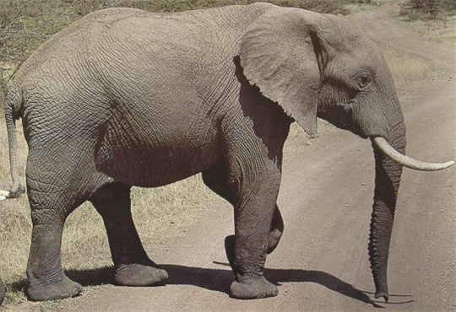
* Để đo khối lượng các vật nặng tới hàng chục tạ người ta còn dùng đơn vị đo là tấn.
10 tạ tạo thành 1 tấn ; 1 tấn bằng 10 tạ
1 tấn = 10 tạ
= 100 yến
= 1000 kg.
2000kg
? tấn
2 tấn
= 20 tạ
? tạ
? kg
3000 kg

Slide 6
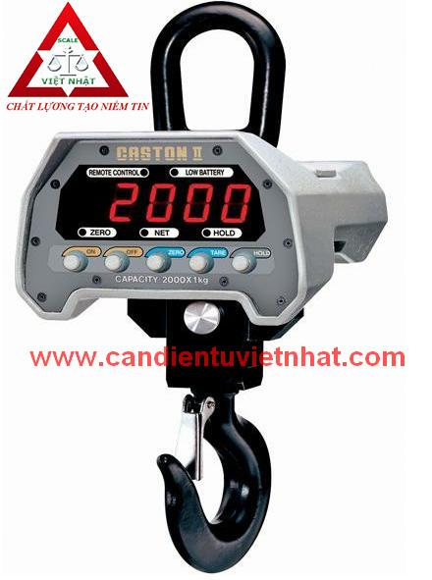
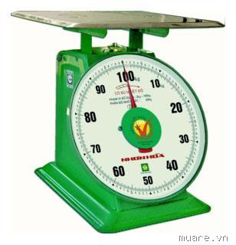
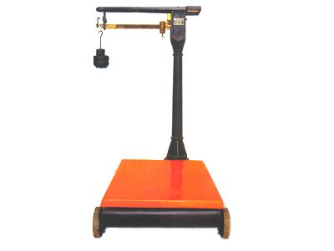
1 yến = 10 kg
1 tạ = 10 yến
1 tạ = 100 kg
1 tấn = 10 tạ
1 tấn = 1000 kg

Slide 7
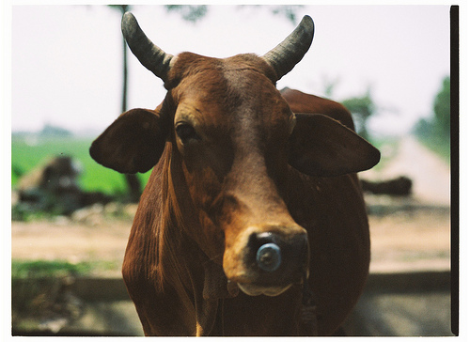
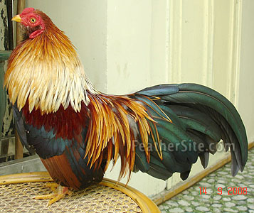
* Bài 1(23). Viết “ 2 kg ” hoặc “ 2 tạ ” hoặc “ 2 tấn ” vào chỗ chấm cho thích hợp:
. . .
a. Con bò cân nặng :
b. Con gà cân nặng :
. . .
2 tấn
c. Con voi cân nặng :
. . .
2 tạ
2kg

Slide 8
Bài 2 : Viết số thích hợp vào chỗ chấm
10
…
…
17
a. 1 yến = kg 5 yến = kg 1 yến 7 kg = kg
50
…
10 kg = yến 8 yến = kg 5 yến 3 kg = kg
1
80
…
53
…
…
- 1 yến 7 kg bằng bao nhiêu kg? Vì sao?
- 5 yến 3 kg bằng bao nhiêu kg? Vì sao?
- Vì 1 yến = 10 kg nên: 1 yến 7 kg = 10 kg + 7kg = 17 kg
- Vì 5 yến = 50 kg nên: 5 yến 3 kg = 50 kg + 3kg = 53 kg
200
1
...
b. 1 tạ= yến 10 yến = tạ 2 tạ = kg
10
...
...
1
100
...
460
...
1 tạ = kg 100 kg = tạ 4 tạ 60 kg = kg
...
- 4 tạ 60 kg bằng bao nhiêu kg? Vì sao?
Vì 1 tạ = 100kg ; 4 tạ = 400kg,
do đó 4 tạ 60 kg = 400 kg + 60kg = 460kg

Slide 9
1000
c. 1 tấn = tạ 10 tạ = tấn 1 tấn = kg
10
1
...
...
...
5000
1
5 tấn = kg 2 tấn 85 kg = kg 1000 kg = tấn
...
2085
...
...
- 2 tấn 85 kg bằng bao nhiêu kg? Vì sao?
- Vì 2 tấn = 2000kg; 2 tấn 85 kg = 2000kg + 85kg = 2085 kg

Slide 10
* Bài 3: Tính
44 yến
18 yến + 26 yến = 135 tạ x 4 =
648 tạ - 75 tạ = 512 tấn : 8 =
450 tạ
573 tạ
64 tấn

Slide 11
Bài 4: Một xe ô tô chuyến trước chở được 3 tấn muối, chuyến sau chở được nhiều hơn chuyến trước 3 tạ. Hỏi cả hai chuyến xe chở được bao nhiêu tạ muối?
Chuyến trước:
Tóm tắt:
Chuyến sau:
3 tấn
= 30 tạ
? tạ
Bài giải
3 tạ
Số muối chuyến sau xe đó chở được là:
30 + 3 = 33 (tạ)
Số muối cả hai chuyến xe đó chở được là:
30 + 33 = 63 (tạ)
Đáp số : 63 tạ.

Slide 12

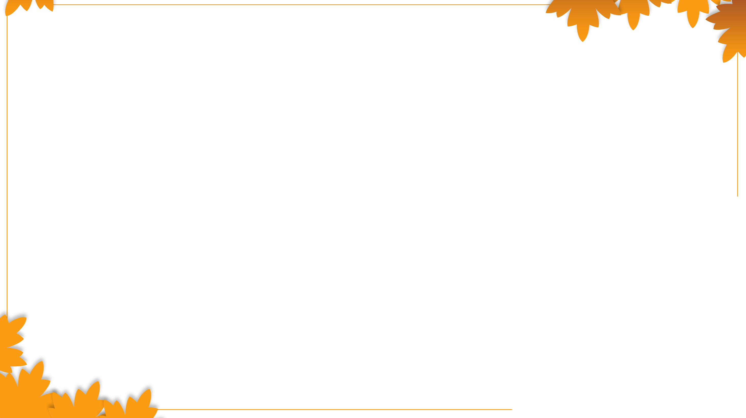
BẢNG ĐƠN VỊ ĐO KHỐI LƯỢNG
LỚN HƠN KI – LÔ – GAM |  |  | KI-LÔ-GAM | BÉ HƠN KI – LÔ - GAM
 |  |  | kg
dag
Yến
g
Tạ
hg
Tấn
汇报人：千库网 汇报时间：XX年XX月

Slide 13
BẢNG ĐƠN VỊ ĐO KHỐI LƯỢNG
LỚN HƠN KI – LÔ – GAM |  |  | KI-LÔ-GAM | BÉ HƠN KI – LÔ - GAM
Tấn | Tạ | Yến | kg | hg | dag | g
1tấn
1tạ
1yến
1kg
1hg
1dag
1g
= tạ
= yến
10
10
10
= hg
= g
10
10
10
= kg
= dag
= g
= g
100
100
1000
= kg
= kg
1000
汇报人：千库网 汇报时间：XX年XX月

Slide 14
Bài 1: Viết số thích hợp vào chỗ chấm :
10
1 dag = g 1hg = dag
10g = dag 10dag = hg
10
1
1

Slide 15
Bài 2: Tính
575g
1356hg
380g + 195g =
452hg x 3 =
128hg
654dag
768hg : 6 =
928dag – 274dag =

Slide 16

Bài 3:.
5dag … 50g
8tấn … 8100kg
4tạ30kg … 4tạ3kg
3tấn500kg … 3500kg
>
=
<
?
<
=
>
=
汇报人：千库网 汇报时间：XX年XX月

Slide 17
Bài 4. Có 4 gói bánh, mỗi gói cân nặng 150g và 2
gói kẹo, mỗi gói cân nặng 200g. Hỏi có tất cả
mấy ki-lô-gam bánh và kẹo?
Tóm tắt:
Có: 4 gói bánh
2 gói kẹo
1 gói bánh : 150g
1 gói kẹo : 200g
Tất cả : … kg ?
Bài giải
4 gói bánh cân nặng là:
150 x 4 = 600 (g)
2 gói kẹo cân nặng là:
200 x 2 = 400 (g)
Cả bánh và kẹo nặng là:
600 + 400 = 1000 (g)
1000g = 1kg
Đáp số: 1kg
汇报人：千库网 汇报时间：XX年XX月

Slide 18

Củng cố, dặn dò

Slide 19



TRÒ CHƠI
Rung chuông vàng

Slide 20



Rung chuông vàng
4
9
5
8
2
3
6
1
10
7
0
Tấn, tạ , yến là các đơn vị dùng để làm gì?
Câu 1
Đo khối lượng
A
Đo độ dài
B
Đo diện tích
c

Slide 21
Rung chuông vàng
Các đơn vị được sắp xếp theo thứ tự
từ lớn đến bé là:
Câu 2
1
2
3
5
6
8
9
10
Yến, tạ, tấn
4
7
A
Tấn, tạ, yến
B
Hết giờ
Tạ, yến, tấn
c

Slide 22
Rung chuông vàng
1000 kg = .... tạ
Số cần điền vào chỗ chấm là:
Câu 3
1
2
3
5
6
8
9
10
1
4
7
A
10
B
Hết giờ
100
c

Slide 23
Rung chuông vàng
100 yến = .... tấn
Số cần điền vào chỗ chấm là:
Câu 4
A
100
8
3
5
6
7
10
2
9
1
4
B
10
Hết giờ
1
C

Slide 24
Rung chuông vàng
990kg + 10kg .....10 tạ
Dấu cần điền vào chỗ chấm là:
Câu 5
A
Dấu >
8
3
5
6
7
10
2
9
1
4
B
Dấu <
Hết giờ
Dấu =
C

